Slide 1

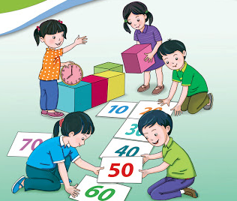
BÀI GIẢNG SOẠN THẢO THEO BỘ SÁCH: CÁNH DIỀU
TOÁN 1
(Tập 1)

Slide 2

Bµi 50
LuyÖn tËp

Slide 3
Bài 1:
>
<
>
=
<
12 18
86 85
65 65
8 18
<
<
<
>
27 24
68 70
43 52
96 76
>

Slide 4

Bài 2: Số

Slide 5











Câu hỏi a
Tìm số bé nhất?
A. 38
B. 99
C. 83

Slide 6
Câu hỏi b
Tìm số lớn nhất?
A. 99
B. 38
C. 83

Slide 7
Câu hỏi c
Sắp xếp các số theo thứ tự từ bé đến lớn.

Slide 8




NghØ gi÷a tiết

Slide 9
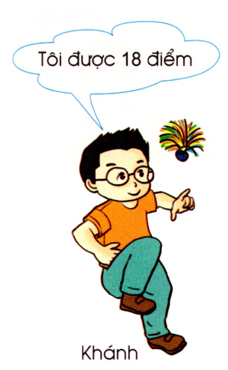
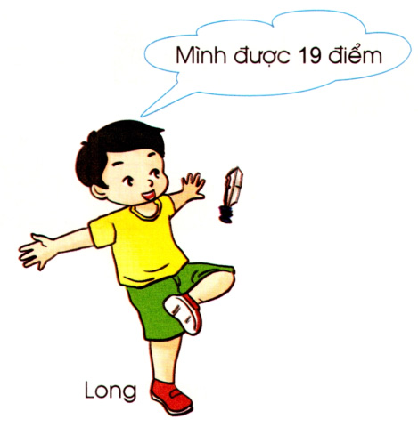

Bài 3:
Đọc số điểm của mỗi bạn trong trò chơi thi tâng cầu:

Slide 10
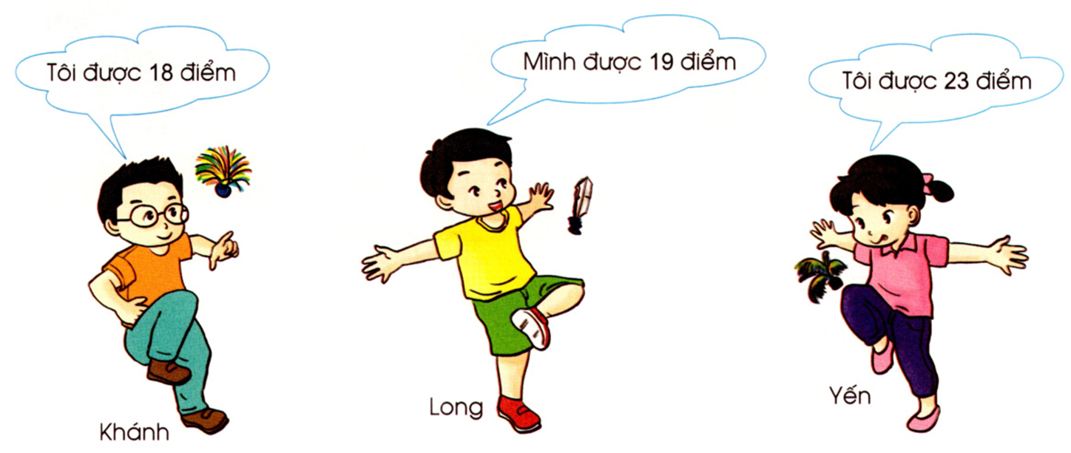
Bài 3:
Sắp xếp tên các bạn theo thứ tự số điểm từ lớn đến bé:

Slide 11
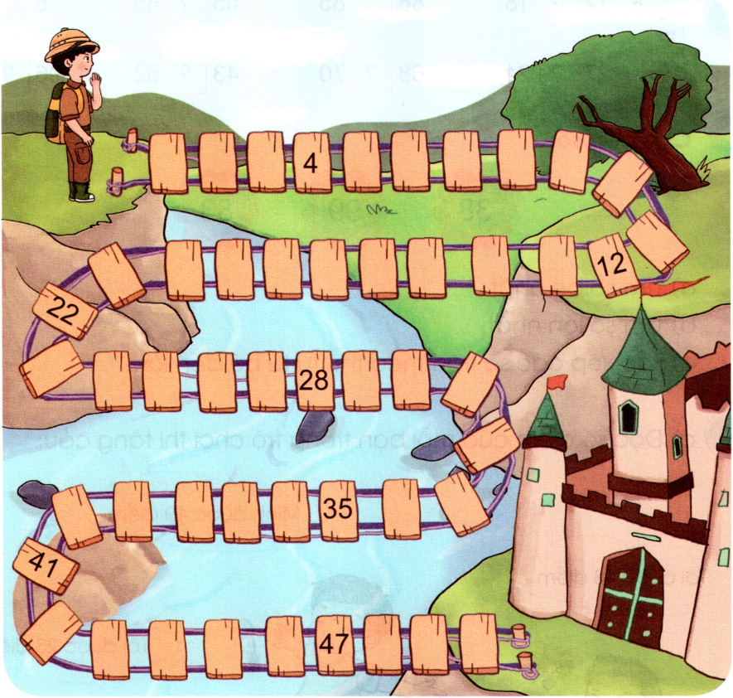
Bài 4:
Em hãy giúp nhà thám hiểm vượt qua cây cầu bằng cách đọc các số đã bị xoá.
1
2
3
5
6
7
8
9
10
11
21
20
19
18
17
16
15
14
13
23
24
25
26
27
29
30
31
32
40
39
38
37
36
34
33
41
48
49
50
43
44
45
46

Slide 12
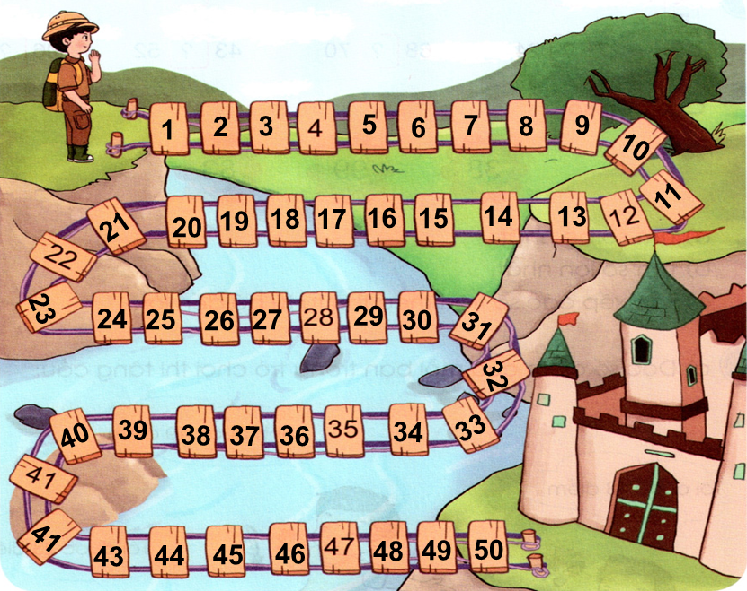
Câu hỏi
Trong các số em vừa đọc số lớn nhất là số nào?
A. 50
B. 49
C. 40
D. 30

Slide 13
Câu hỏi
Trong các số em vừa đọc số bé nhất là số nào?
C. 4
B. 3
C. 1
D. 2

Slide 14
Câu hỏi
Số tròn chục bé nhất là số nào?
A. 20
B. 10
C. 30
D. 40

Slide 15
Câu hỏi
Số tròn chục lớn nhất là số nào?
A. 20
D. 40
C. 30
D. 50

Slide 16

TRÂN TRỌNG CẢM ƠN!

